Slide 1


TRƯỜNG TIỂU HỌC HÒA NGHĨA
CHÀO MỪNG
QUÝ THẦY, CÔ GIÁO VỀ DỰ GIỜ THĂM LỚP
Môn: Tiếng Việt - Lớp 2A
Giáo viên: Nguyễn Thị Mai Lan

Slide 2


BÀI 10
KHỦNG LONG
TIẾT 4

Slide 3
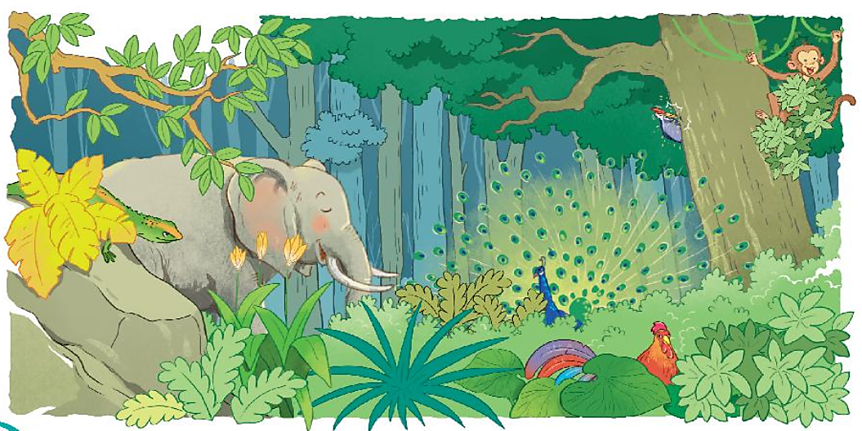
1. Nói tên các con vật ẩn trong tranh
khỉ
chim gõ kiến
voi
kì nhông
chim công
gà

Slide 4
2. Tìm từ ngữ chỉ hoat động của các con vật sống trong rừng. Đặt câu với từ ngữ vừa tìm được.
voi
huơ vòi, phun nước,…
gà
gáy, chạy, mổ cỏ,…
chim công
múa, xòe đuôi,…
chim gõ kiến
bay, đục thân,…
khỉ
leo trèo, đu cây,…
kì nhông
bò, bắt mồi,…

Slide 5
3. Chọn dấu chấm, dấu chấm hỏi hoặc dáu chấm than thay cho ô vuông.
Con gì có cái vòi rất dài ?
Con mèo đang trèo cây cau .
Con gì phi nhanh như gió ?
Ôi con công đẹp quá !

